Slide 1


Models del cicle de vida

Slide 2
Què és el SDLC?
DEFINICIÓ I IMPORTÀNCIA
El SDLC (Software Development Life Cycle) és un model que guia el procés de creació de programari. Inclou etapes clau com l’anàlisi, disseny, desenvolupament i proves, assegurant que els projectes siguin ben estructurats i de qualitat.

Slide 3

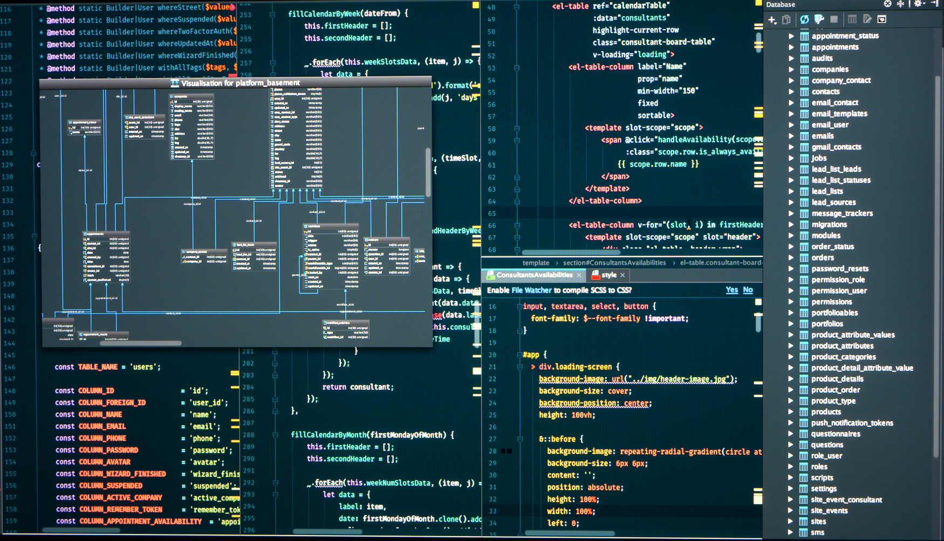

Fases generals del cicle de vida del programari
ANÀLISI
DISSENY
DESENVOLUPAMENT
Identificar requisits i necessitats del projecte
Crear l'arquitectura i especificacions del programari
Codificar i implementar les funcionalitats del sistema

Slide 4



Fases generals del SDLC: Proves, Desplegament i Manteniment
PROVES
DESPLEGAMENT
MANTENIMENT
Validar el software per garantir funcionalitat
Implementar el sistema en el medi de producció
Actualitzacions i correccions per millorar el programari

Slide 5

Fases del SDLC: Gantt i Workflow
VISIÓ GENERAL DEL PROCÉS
El gràfic de Gantt i el flux de treball visualitzen les fases del SDLC, facilitant la comprensió del projecte i la seva gestió.

Slide 6
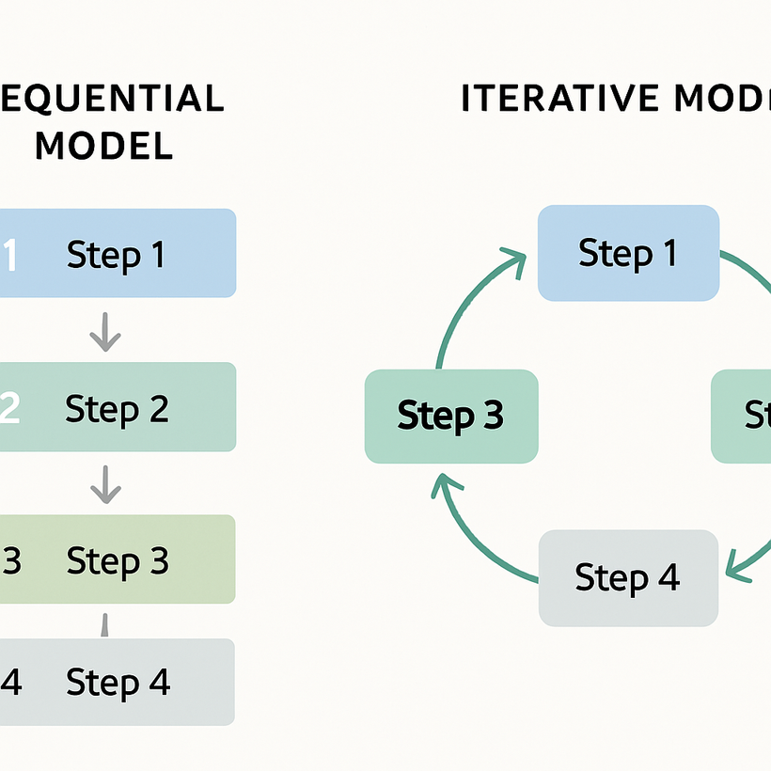
Funcionament del model SEQÜENCIAL en cascada
En el model seqüencial (o Waterfall), el desenvolupament del programari es fa pas a pas, en ordre fix.
👉 Cada fase s’ha de completar abans de passar a la següent.
👉 No es pot retrocedir fàcilment.
👉 El producte final es veu només al final.
Ordre de les fases:
Anàlisi → Disseny → Desenvolupament → Proves → Desplegament → Manteniment
Característiques clau
✅ Estructura clara i ordenada
✅ Requisits definits des del principi
❌ Poc flexible als canvis
❌ Si hi ha errors al principi, afecten tot el projecte
Quan és recomanable?
Projectes petits
Requisits tancats i clars
Poc canvi durant el desenvolupament
💬 “En cascada, no mires enrere: només avances.” — Cronus, Déu del temps ⏳

Slide 7
Funcionament del model Iteratiu
En el model iteratiu, el sistema es construeix mitjançant cicles successius (iteracions).
👉 En cada iteració:
Es construeix una part del sistema
Es prova
Es millora
Es rep feedback
Es torna a treballar sobre el mateix producte
L’objectiu no és afegir parts noves cada cop (com l’incremental), sinó millorar el que ja existeix.
Esquema simplificat:
Disseny → Desenvolupament → Prova → Millora → (es repeteix)
Característiques clau
✅ Flexible
✅ Accepta canvis
✅ Millora contínua
❌ Pot no tenir una estructura clara si no es controla
❌ Pot allargar-se massa
Quan és recomanable?
Quan no tots els requisits són clars
Quan es volen versions de millora
Quan el feedback és important
💬 “Iterar és evolucionar. Com un Pokémon.” — Professor Oak 🎮🌱

Slide 8
Funcionament del model en cascada
ORDRE SEQÜENCIAL CLAR
El model en cascada es fonamenta en una progressió lineal. Cada fase s'ha de completar abans de passar a la següent, garantint claritat i organització. Aquesta estructura ajuda a mantenir el projecte en el bon camí i facilita la gestió.

Slide 9
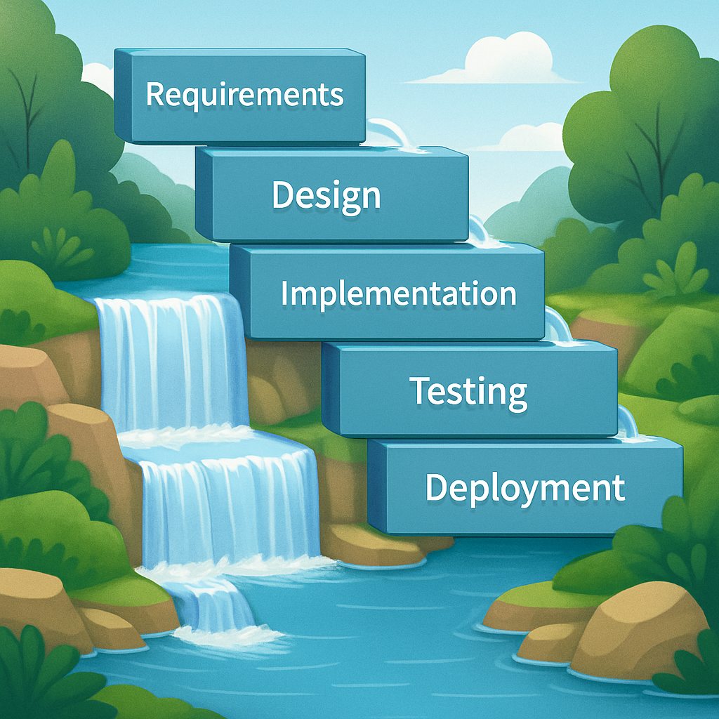
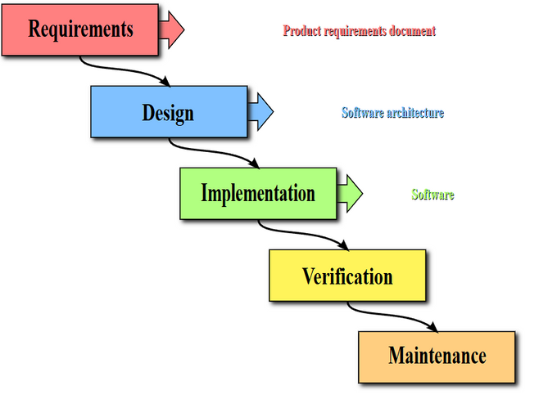
Diagrama del model en cascada
El diagrama il·lustra l'ordre seqüencial de les fases del model en cascada, amb fletxes que indiquen el flux del procés.

Slide 10


Avantatges i inconvenients del model en cascada
AVANTATGE
INCONVENIENT
Simplicitat en el procés de gestió
Poca flexibilitat per a canvis posteriors

Slide 11
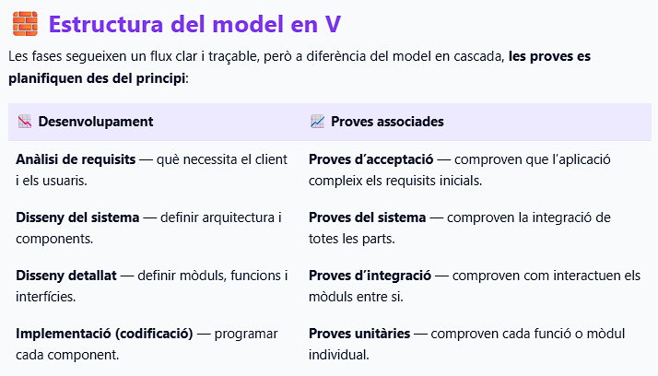
Model en V
RELACIÓ ENTRE FASES
El model en V connecta el desenvolupament amb les proves. Cada fase de creació té una corresponent fase de validació. Això ajuda a assegurar la qualitat del producte final, minimitzant errors i millorant l'eficiència del procés.

Slide 12
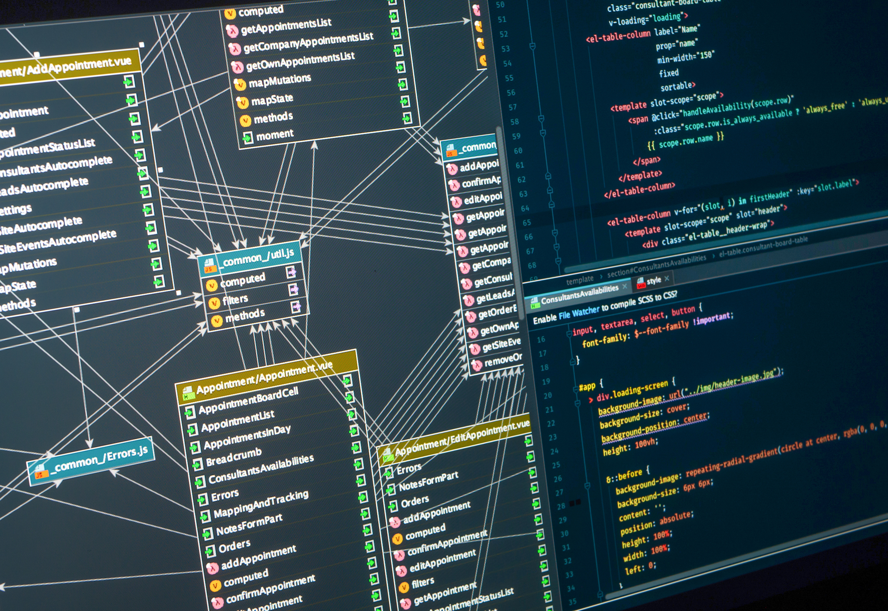
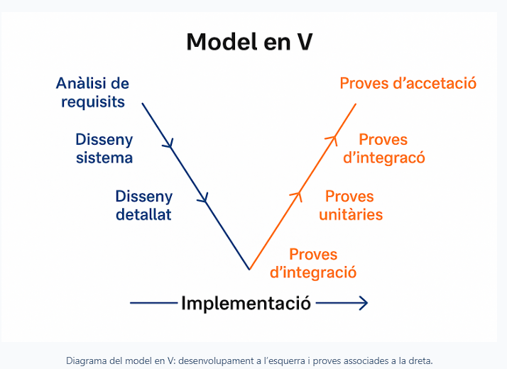
Diagrama visual del model en V en el SDLC
El model en V destaca la relació crucial entre les fases de desenvolupament i les corresponents fases de prova per garantir la qualitat del software.

Slide 13
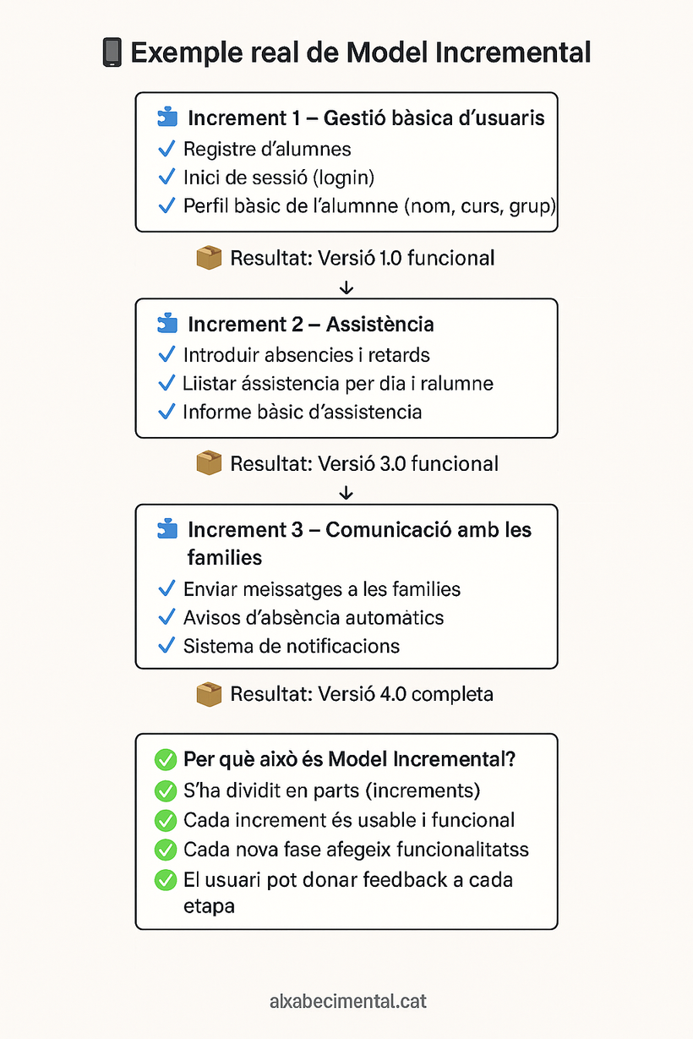
Model Incremental
DESENVOLUPAMENT PER PARTS
El model incremental permet el desenvolupament per parts, facilitant entregues parcials de funcionalitats. Això ajuda a gestionar millor els recursos i a rebre feedback constant, millorant així la qualitat del producte final i adaptant-se a les necessitats canviants dels usuaris.

Slide 14

Evolució de l'app
DESENVOLUPAMENT PER VERSIONS SUCCESSIVES
Pensa en una app tipus Spotify bàsic 🎧
Primer increment:
Cerca de cançons
Reproducció de música
📦 Ja funciona, encara que no hi hagi:
Llistes de reproducció
Recomanacions
Xat
Segon increment:
Llistes de reproducció
Favorits
Tercer increment:
Recomanacions
Estadístiques
👉 Cada increment aporta valor real.
Aquest és l’esperit del model incremental.

Slide 15
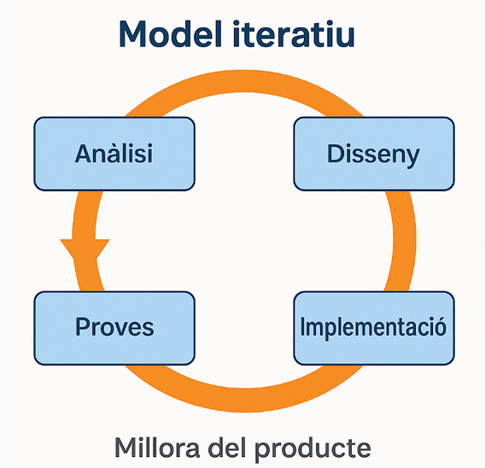
Model Iteratiu: Millora Contínua
PROCÉS DE FEEDBACK
El model iteratiu fomenta la millora contínua a través de feedback constant. Les fases es repeteixen, permetent que el desenvolupament s'adapti a les necessitats canviants. Això millora la qualitat del producte final i augmenta la satisfacció de l'usuari.

Slide 16

Millora contínua dels videojocs
COM ELS VIDEOJOCS EVOLUCIONEN AMB EL TEMPS
Els videojocs modernes adopten el model iteratiu, amb actualitzacions regulars que milloren la jugabilitat i afegeixen contingut. Per exemple, un videojoc popular pot llançar noves versions que corregeixen errors i proporcionen característiques noves, garantint que els jugadors tinguin una experiència millorada constantment.

Slide 17
Model en espiral i anàlisi de riscos
CICLES PROGRESSIUS
El model en espiral és essencial per gestionar riscos en projectes de programari. A través d'avaluacions contínues, permet identificar i mitigar riscos, assegurant una millor adaptació als canvis. Cada cicle proporciona una revisió a fons abans de continuar.

Slide 18

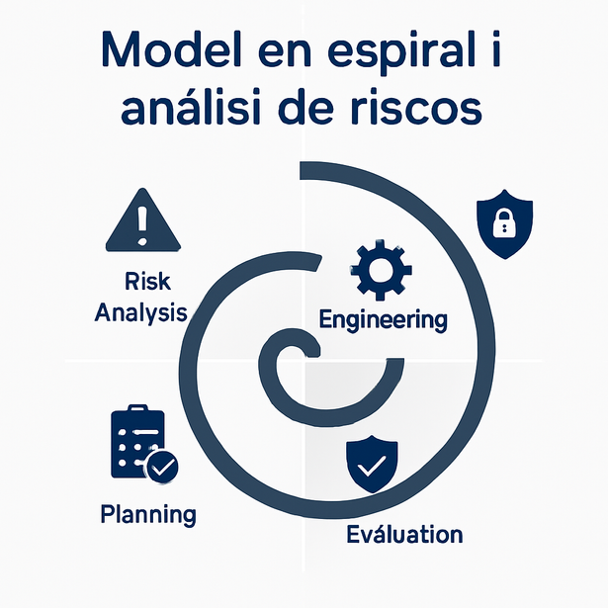
Diagrama visual del model en espiral
El model en espiral destaca la importància de l’anàlisi de riscos a cada cicle, permetent avaluacions continus i ajustaments al projecte.

Slide 19
Comparativa entre models de SDLC
REQUISITS I FLEXIBILITAT
El model en Cascada ofereix requisits ben definits, però és poc flexible, mentre que el model en V permet adaptacions limitades durant el desenvolupament.
CONTROL DE RISCOS
El model incremental proporciona control de riscos més gran gràcies a les entregues parcials, mentre que el model en cascada presenta més dificultats en la detecció d'errors.
ESTRUCTURA I CLAREDAT
Models com el Cascada i V són clars en la seva estructura, convertint-se en opcions favorables per a projectes amb requisits fixos.

Slide 20
Comparativa entre models: Iteratiu i Espiral
REQUISITS I FLEXIBILITAT
El model iteratiu permet una adaptació constant als requisits, facilitant millores contínues a mesura que els usuaris aporten feedback.
CONTROL DE RISCOS
En el model espiral, l’èmfasi és en l’anàlisi de riscos a cada etapa, ajudant a mitigar problemes potencials abans que sorgeixin.
METODOLOGIA CÍCLICA
Amb el model iteratiu, es revisen constantment les funcionalitats, mentre que el model espiral busca avaluar i ajustar riscos de manera dinàmica.

Slide 21


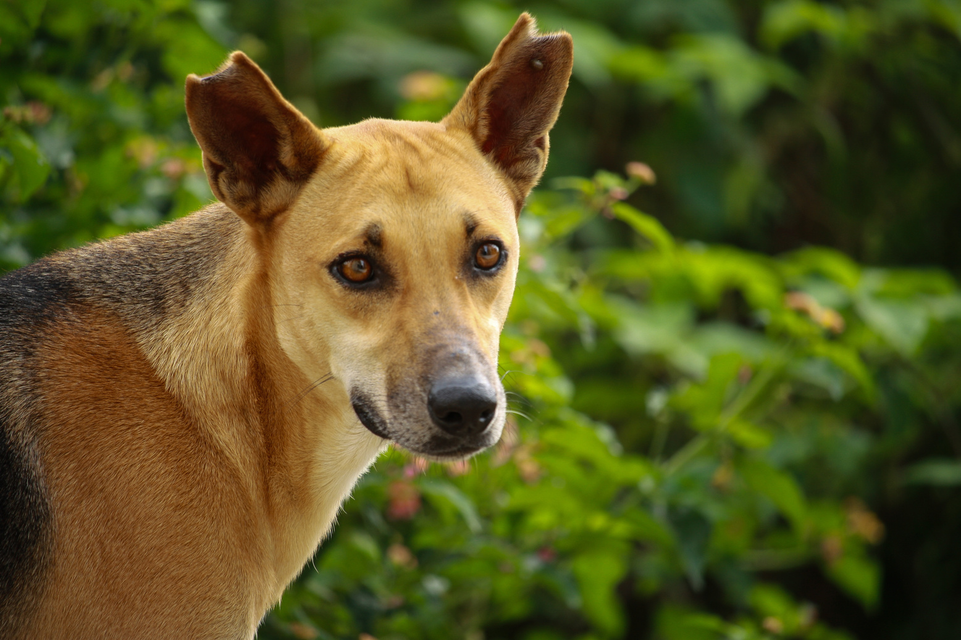
Assignació de models per projectes de programari
JOC
GIMNÀS
BANCÀRIA
Model iteratiu per al desenvolupament de videojocs
Model incremental per funcionalitats de seguiment
Model en V per a seguretat i proves

Slide 22



Assignació del model per a l'app hospitalària
MODEL
PROTOTIPATGE
FLEXIBILITAT
L'aplicació hospitalària utilitza el model en espiral
Desenvolupament basat en cicles de prototipatge constant
Adaptació contínua a les necessitats dels usuaris

Slide 23
Conclusió del SDLC
MODEL ADEQUAT PER PROJECTES
En resum, no hi ha un model perfecte per al desenvolupament de programari. Cada projecte té les seves necessitats particulars. La clau és identificar el model més adequat per assegurar l’èxit i l’eficiència de la creació.

